Slide 1
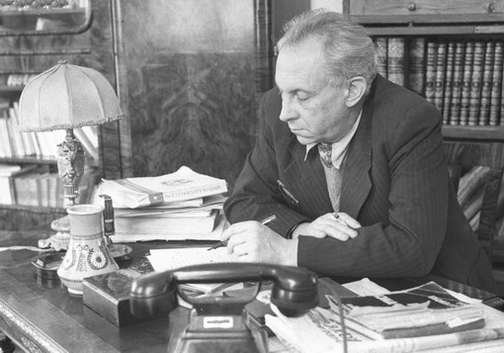
50 років від смерті Максима Рильського

Slide 2
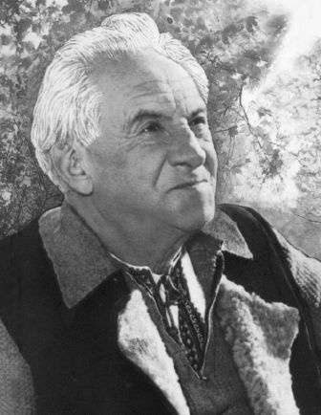
Була у нього посмішка дитяти –
Блакиті української тепло. Любов'ю серце зроджене було,
Як пісня – чесне, як бджола – завзяте.
Дмитро Павличко

Slide 3
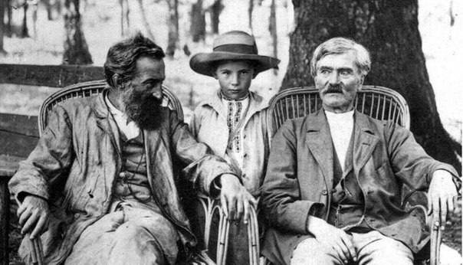
Стати поетом Максимові Рильському воістину було написано на роду. Він виростав в атмосфері, де шанувалися інтелект, широка культура, українська ідентичність, демократичні традиції.
Набундючений п'ятирічний Максим Рильський з батьком Тадеєм Рильським та хрещеним батьком Володимиром Антоновичем.

Slide 4
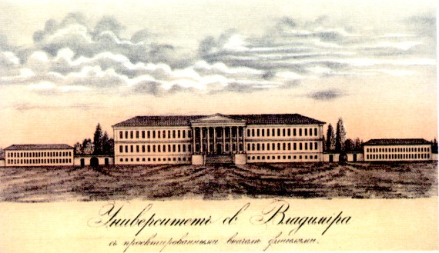
Після приватної гімназії Науменка Рильський навчався на медичному факультеті Київського університету Св. Володимира, потім на історико-філологічному факультеті Народного університету в Києві, але через бурхливі події революції й громадянської війни жодного з них не закінчив. Займався самоосвітою, вивченням мов, музикою.

Slide 5
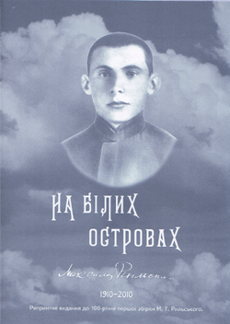
Рильський почав писати рано, перший його вірш надруковано 1907, перша юнацька збірка поезій «На білих островах» вийшла 1910 року. Першою вже зрілою, що визначила появу видатного поета, була збірка «Під осінніми зорями»

Slide 6
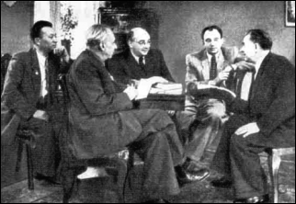
У 1920-х роках Рильський належав до мистецького угруповання «неокласиків», переслідуваного офіційною критикою за декадентство і відірваність від сучасних потреб соціалістичного життя. Протягом десятиріччя вийшло десять книжок поезій, серед яких «Синя далечінь», «Поеми», «Крізь бурю і сніг», «Тринадцята весна», «Гомін і відгомін», «Де сходяться дороги.

Slide 7
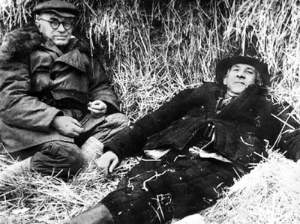
У роки Другої світової війни родина М. Рильського була евакуйована до столиці Башкирії Уфи, яку в той час жартома називали Уфкраїною, оскільки саме там до звільнення Києва від фашистів тимчасово розташувалися українські наукові та культурні установи, редакції газет та журналів.

Slide 8



У радянську добу Рильський написав тридцять п'ять книжок поезій, найкращі серед яких — «Знак терезів», «Літо», «Україна», «Збір винограду», «Слово про рідну матір», «Троянди й виноград», «Голосіївська осінь», «Зимові записи»

Slide 9
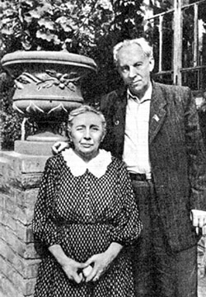
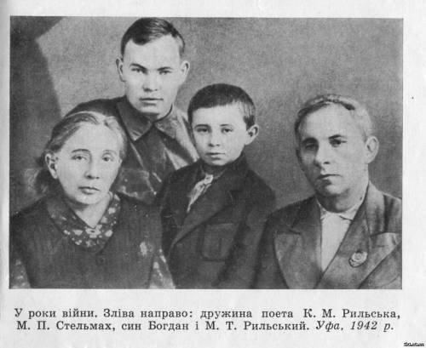
Родина Максима Рильського

Slide 10
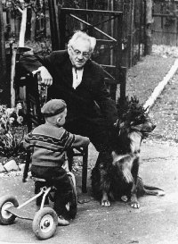
Найбільше щастя – онук Максим

Slide 11
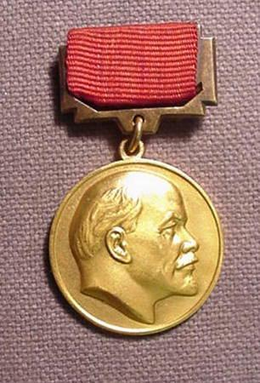
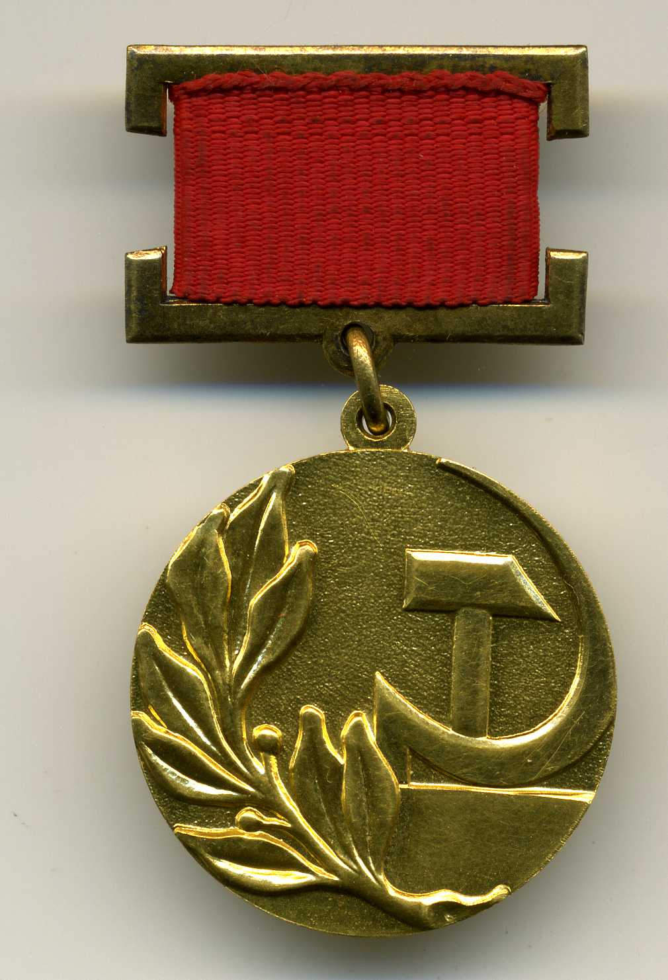
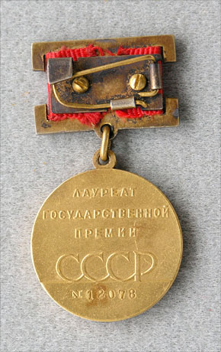
1960 року йому було присуджено Ленінську премію, у 1943, 1950 — Державну премію СРСР.

Slide 12
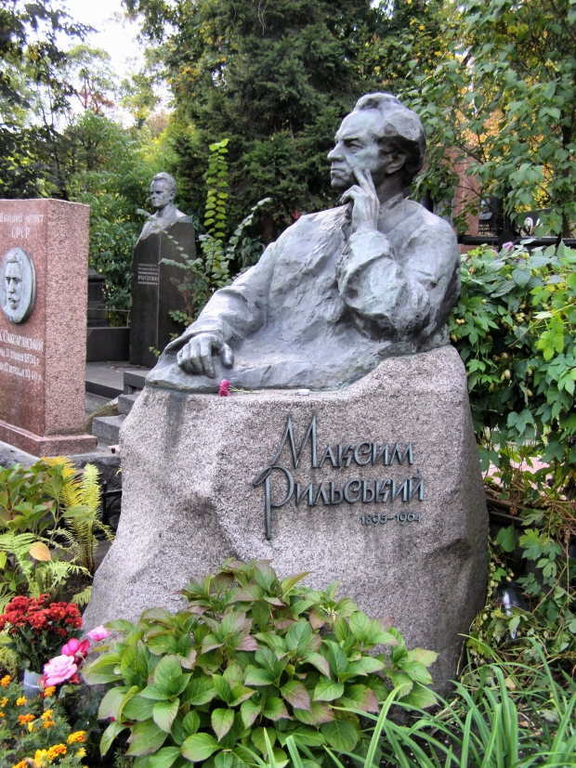
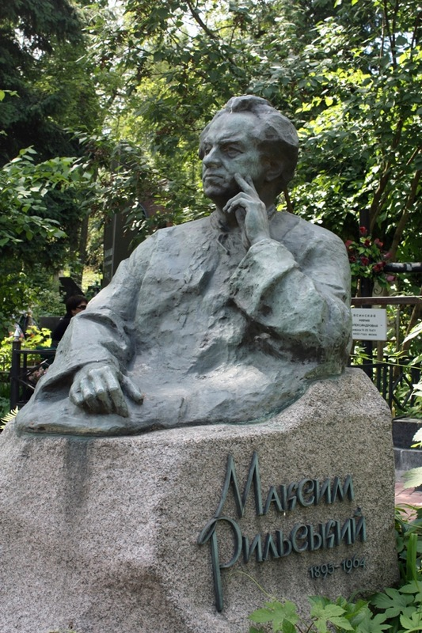
Помер Максим Тадейович Рильський 24 липня 1964 року. Поховано його у Києві, на Байковому кладовищі.

Slide 13
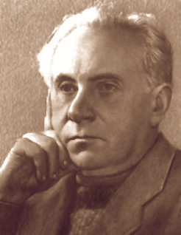
Афоризми Рильського
Є сотня мов, а правда лиш одна.
Вміє розставатись той, хто вмів любить.
Мова – втілення думки. Що багатша думка, то багатша мова. Любімо її, вивчаймо її, розвиваймо її! Борімося за красу мови, за правильність мови, за приступність мови, за багатство мови...
Викладати мову – це означає, передовсім, прищеплювати любов до мови.

Slide 14
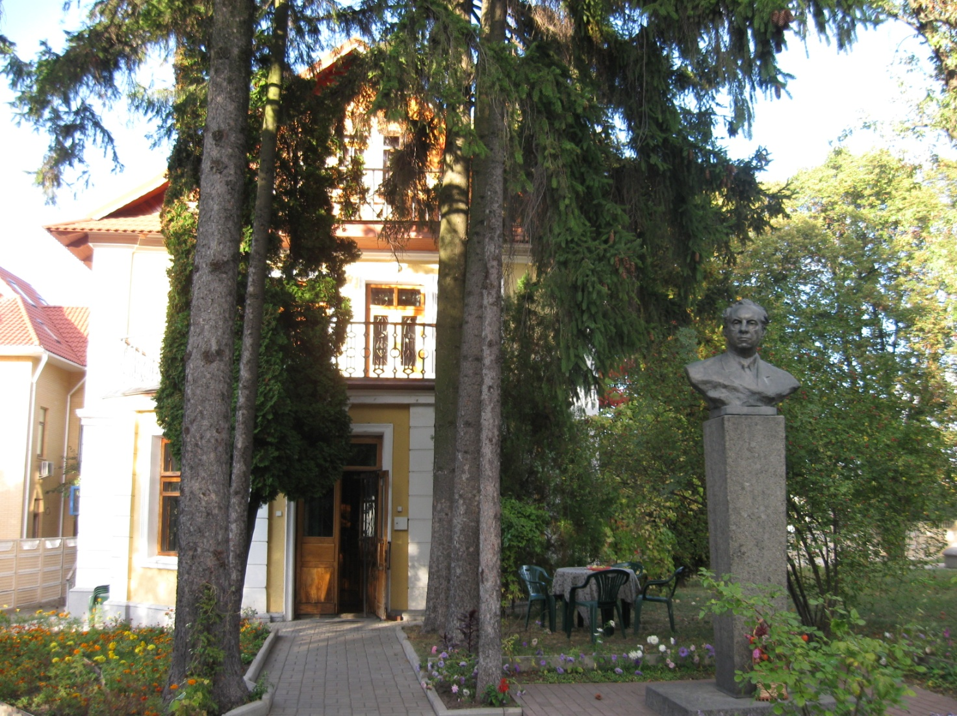
Вшанування пам'яті
У 1965 році на честь Максима Рильського було названо вулицю в Києві, на якій він жив і працював у 1951–1964 рр. У 2003 році біля центрального входу до парку було відкрито пам'ятник поету. У будинку, де жив Максим Рильський , з 1968 р. працює літературно-меморіальний музей поета.

Slide 15
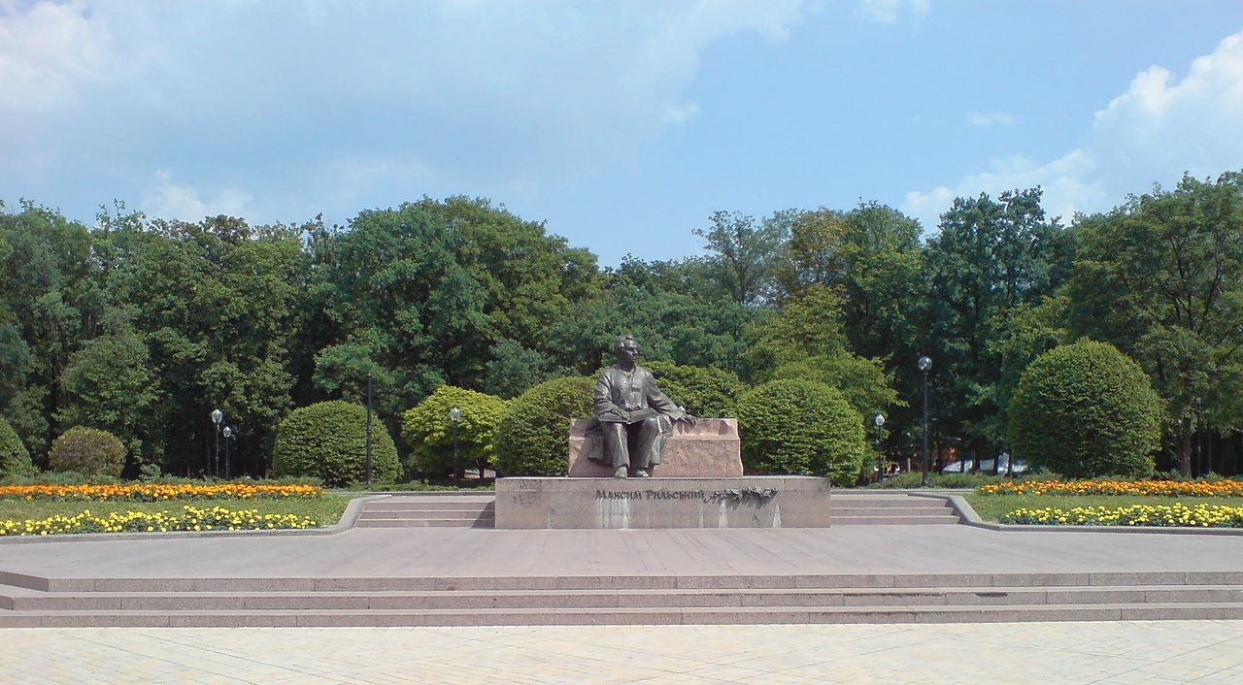
Поруч з цією вулицею розташовано Голосіївський парк, у 1964 році також названий на честь Максима Рильського.

Slide 16
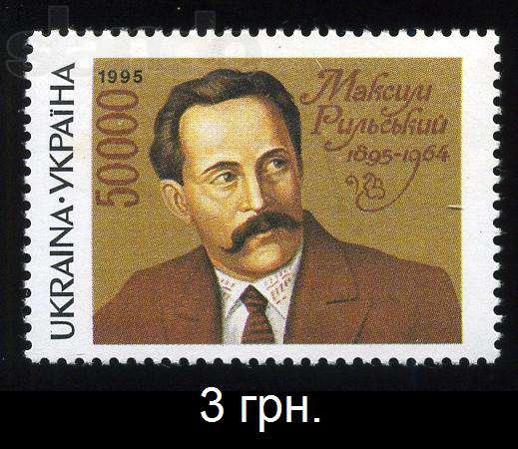

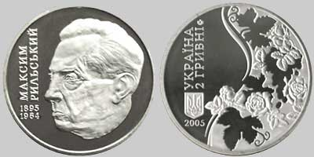
Поштова марка України і монети з зображенням Максима Рильського

